Slide 1
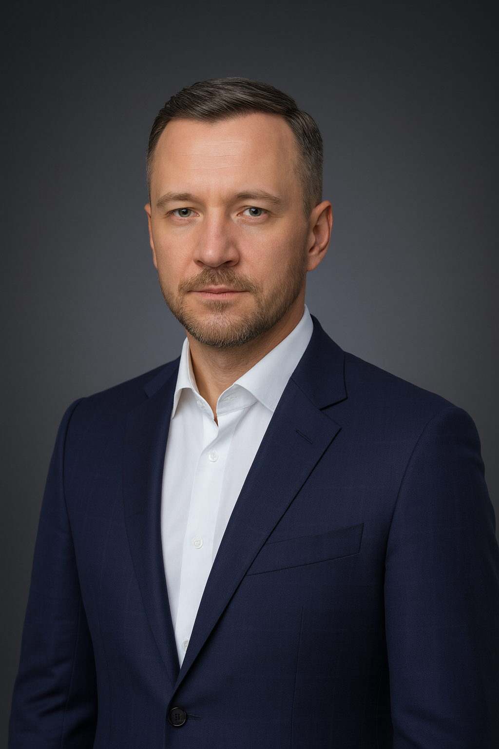
CFG | 12 недель к управляемой прибыли
Евгений Чапурин — операционный партнёр собственника
C.F.G.consulting@bk.ru | +7 902 568-35-29 | @Evgeniy_Chapurin

Slide 2
Problem → Why now
Нет управленческой отчётности в одном окне
Слабая мотивация: нет связи KPI ↔ деньги
Слишком много инициатив без эффекта
Нужны быстрые победы без тяжёлого IT

Slide 3
One-liner
Я прихожу как фракционный COO/CGO
За 12 недель запускаю 3–5 инициатив до денег
DPPM‑12: Данные → Люди → Процессы → Рынок

Slide 4
Продукты и формат
Диагностика прибыли 10 дней (₽90–150k)
Внедрение 12 недель (₽450–900k или ₽250–400k/мес + KPI‑бонус)
Operate 6–12 мес (≤2 клиента)
Data‑Block 3 недели | Sales‑Boost 4 недели

Slide 5
ICP (фокус на 90 дней)
Автодилеры 3–10 салонов
Девелоперы/подрядчики ₽1–10 млрд
HoReCa 5–20 точек
E‑commerce/ритейл ₽200–800 млн

Slide 6
Доказательства
Рынок: доля до 33% (банк)
DIY: запуск B2B‑канала с нуля
Авто: конверсия до 27% + отчётность
1600+ интервью, 1000+ наймов

Slide 7
Операционный ритм
6 спринтов × 2 недели
Пн 09:00 цели → Пт 17:00 «борд фактов»
WIP ≤ 3, weekly «голос поля»
Прозрачность эффектов и ROI

Slide 8
Обо мне
Евгений Чапурин — операционный партнёр собственника (CFG)
25+ проектов: банки, DIY, авто, девелопмент, HoReCa, e‑commerce
1600+ интервью, 1000+ наймов
ИП Чапурин Е.А., ОГРНИП 324385000032592, ИНН 380121912339, УСН 6%

